Slide 1
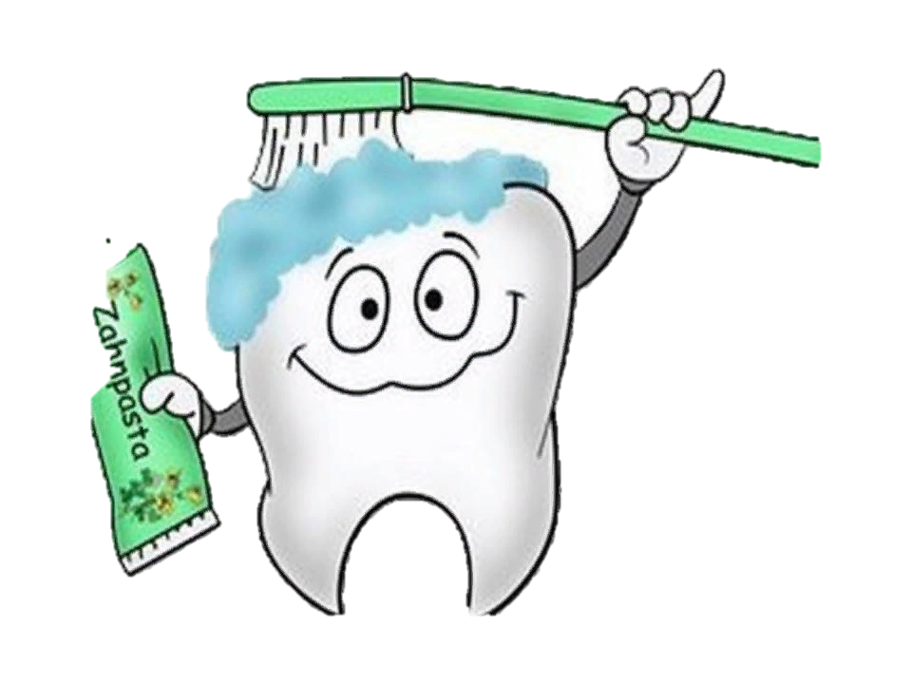
Зубные пасты для профилактики кариеса. Состав. Особенности применения.
Федеральное государственное бюджетное образовательное учреждение высшего образования «Красноярский государственный медицинский университет имени профессора В.Ф. Войно-Ясенецкого» Министерства здравоохранения Российской Федерации Кафедра стоматологии ИПО
Красноярск, 2022
Выполнил ординатор
кафедры стоматологии ИПО
по специальности «стоматология детская»
Жиделева Виктория Евгеньевна
рецензент к.м.н., доцент Буянкина Римма Геннадьевна
Красноярск, 2023

Slide 2
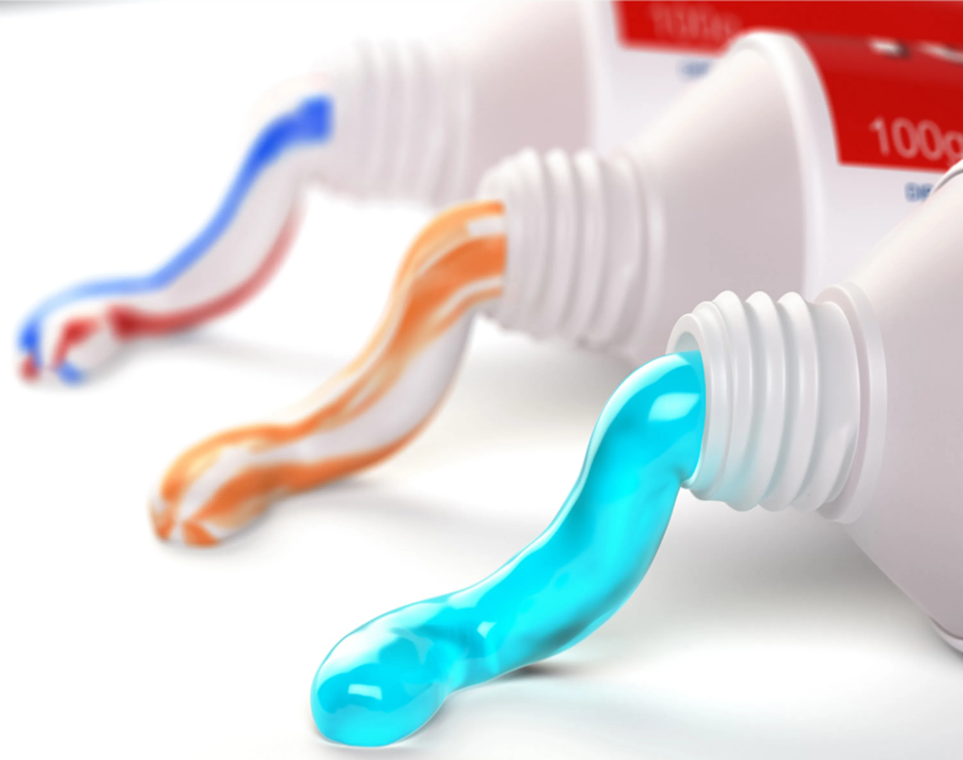
Задачи
Изучить состав и особенности применения зубных паст для профилактики кариеса

Slide 3
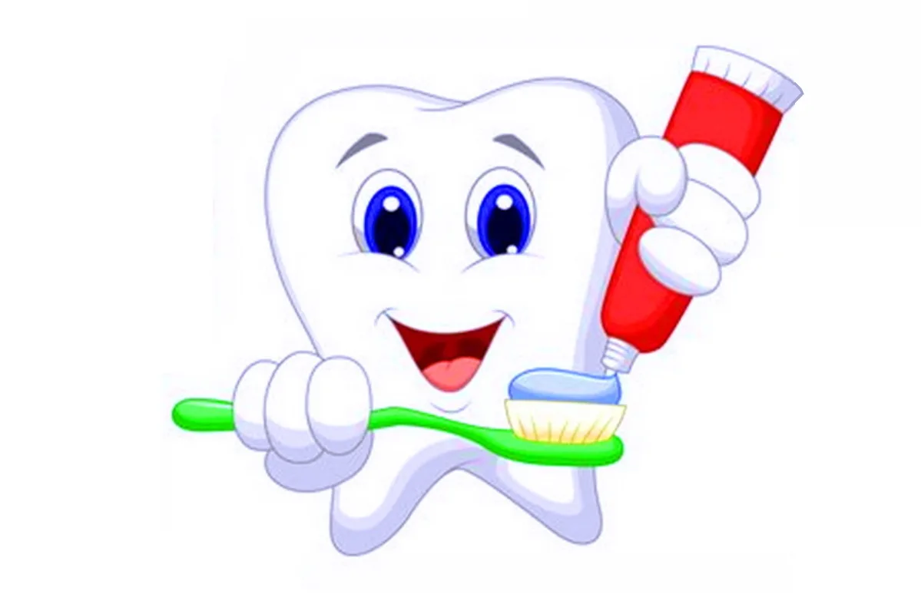
Зубные пасты
Зубная паста - это сложносоставная система, в состав которой входят абразивные, увлажняющие, связующие, пенообразующие, поверхностно-активные компоненты, консерванты, вкусовые наполнители, вода и активные (лечебно–профилактические) добавки. Наличие последних в зубной пасте обеспечивают механизм профилактического действия и эффективность паст.

Slide 4
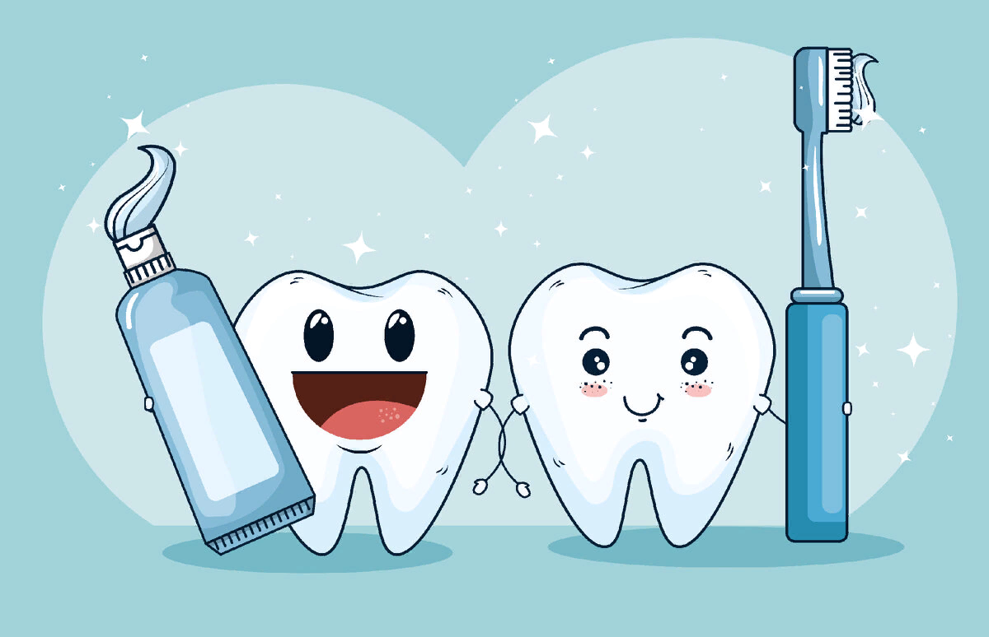
Состав зубных паст
Вода – растворитель .
Абразивы.
Связующие гелеобразующие компоненты.
Увлажнители.
Пенообразующие вещества.
Консерванты.
Вкусовые добавки, отдушки.
Активные компоненты зубных паст

Slide 5
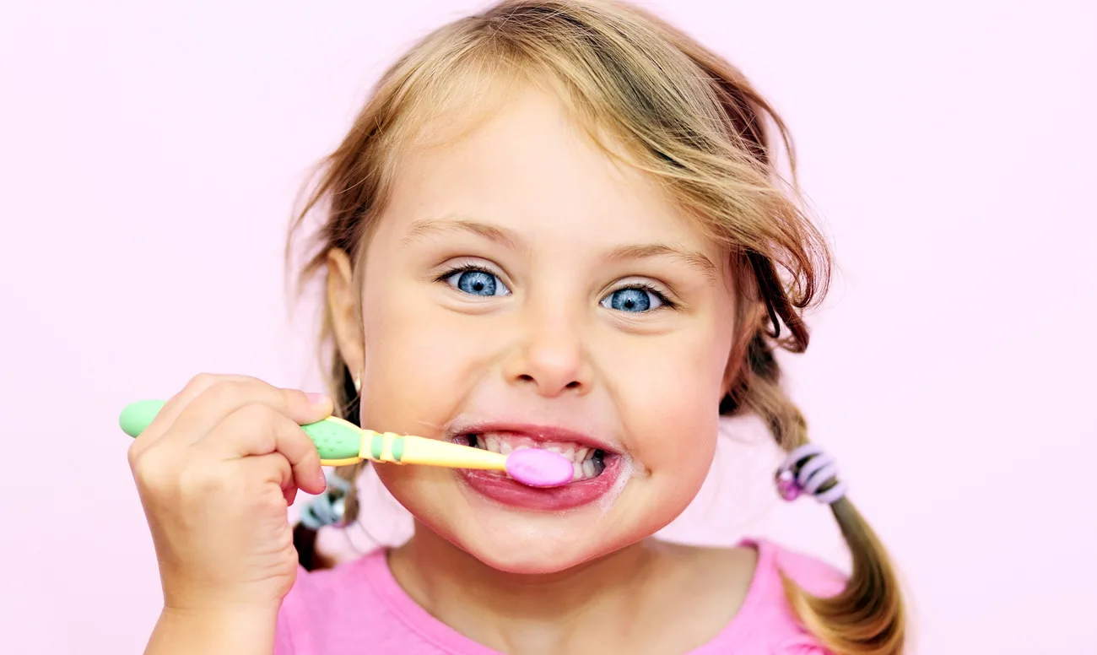
Фторсодержащие зубные пасты
Кариесстатический эффект фторированных зубных паст сегодня рассматривают как основную причину значительной редукции кариеса у детей и молодых людей.
Главная функция зубной пасты — очистка зубов от зубной бляшки — при добавлении к ней фторида дополняется профилактической или лечебной. В пасты включают неорганические (фторид натрия, олова, калия, алюминия, монофторфосфат натрия) и органические (аминофторид) соединения фторида, а также комбинации нескольких соединений фторида.

Slide 6
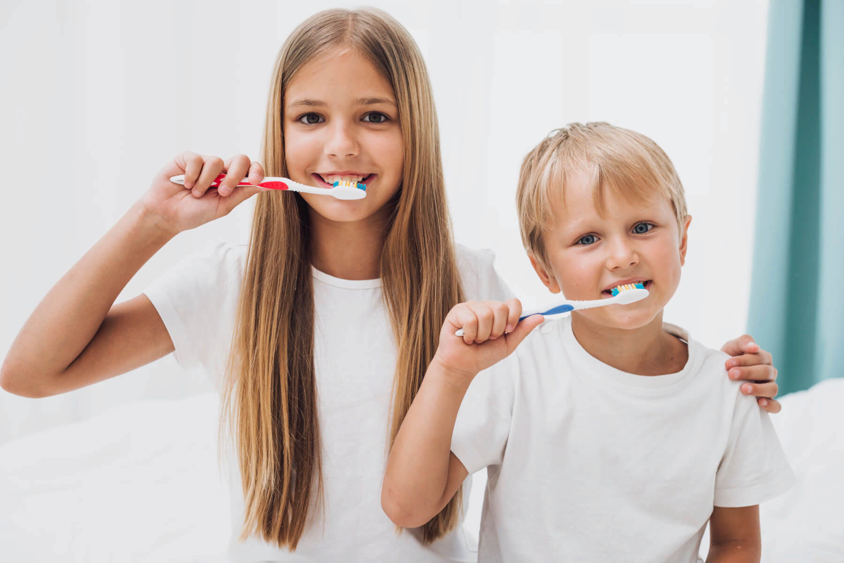
Фторсодержащие зубные пасты
Концентрация фторида в профилактических зубных пастах к продаже без рецепта, согласно рекомендациям EC (1997), имеет верхний предел фторида 1500 ppm.
Считается установленным:
дети в возрасте 2 лет заглатывают около 70 % зубной пасты;
в возрасте 4–6 лет — около 30 %;
8–10 лет — 25 %;
подростки 15 лет — до 20 %;
взрослые — около 7 %.

Slide 7
Зубные пасты для домашнего применения
Поэтому с учетом химического и токсического влияния фтора на организм Европейская академия детской стоматологии (EAPD) рекомендует следующую схему применения фторсодержащих зубных паст:
– 6 мес.–2 года — по назначению врача, ≤ 500 ppm F, в следовом количестве, 1 раз в день;
– 2–6 лет — 500 ppm F, доза размером с горошину, дважды в день;
– 6–12 лет — 1000 ppm F, доза размером с 1/3 головки зубной щетки, дважды в день;
– >12 лет — 1000–1500 ppm F

Slide 8
Фторсодержащие зубные пасты
Кариесстатические эффекты фторидов в зубной пасте зависят от различных факторов: концентрации, рН, стабильности, биоактивности, характеристики клиренса/продолжительности контакта, частоты аппликаций пасты.
Для всех фторсодержащих паст характерно повышение эффективности с увеличением концентрации фторида, но этот параметр в домашних пастах ограничен по токсикологическим соображениям.
Для повышения эффективности фторированной зубной пасты предлагают следующие способы:
снижение рН зубной пасты, поскольку в подкисленной среде фтор-ион более активен
дополнительное введение соединений кальция и фосфатов, что способствует усилению реминерализующего эффекта
добавление в состав фторсодержащих зубных паст агентов химического контроля (хлогексидин, триклозан)
повышение ретенции фторида в полости рта из зубной пасты путем осаждения фторированного фосфата кальция, фторполимерного комплекса.
На эффективность фторированной зубной пасты влияет стабильность фторида и его биоактивность. Поскольку все зубные пасты содержат абразив, важно определить правильное сочетание абразива и фторида, не снижающее биоактивности последнего.

Slide 9
Фторсодержащие зубные пасты
Важным фактором, влияющим на противокариозную эффективность фторированной зубной пасты, является величина экспозиции тканей полости рта фториду: чем дольше задерживаются в полости рта значительные количества фторида из пасты, тем выше редукция прироста кариеса. Экспозицию можно повысить несколькими способами:
использовать пасты с наиболее высокой концентрацией фторидов из возможных;
увеличить продолжительность чистки зубов (антибактериальное и минерализующее действие фторированной зубной пасты реализуется, если паста находится в полости рта не менее 2–3 мин);
увеличить частоту чистки (эффективность пасты прямо соотносится с частотой чистки: редукция прироста кариеса больше после ежедневной двукратной чистки зубов, чем после однократной и нерегулярной)
вечернюю чистку зубов проводить непосредственно перед сном, избегая после чистки питья и приема пищи (во время сна скорость слюноотделения минимальна и клиренс фторидов значительно пролонгируется)
во время чистки зубов стремиться к заполнению пастой межзубных пространств при помощи щетки, шприца или пасты (особенно эффективно создание резервуара фторида на проксимальных поверхностях моляров и премоляров, которые являются более кариес-чувствительными зонами, чем поверхности, доступные чистке);
закончив чистку зубов, набрать в рот немного воды и процедить получившийся раствор сквозь зубы, доставляя фториды ко всем проксимальным поверхностям зубов
минимизировать полоскание полости рта водой после чистки с фторсодержащей пастой: достаточно просто выплюнуть раствор после процеживания сквозь зубы (сохранение следов пасты в полости рта значительно сокращает клиренс фторидов и повышает противокариозную эффективность пасты).

Slide 10
Пасты с кальцием
Гидроксиапатит кальция
Биохимически наиболее близкая организму форма — в таком виде кальций присутствует в структуре костной ткани. Благодаря небольшому размеру (от 8 до 40 нанометров) кристаллы гидроксиапатита проникают в микроскопические пространства между эмалевыми призмами, встраиваясь в кристаллическую решетку кристаллов гидроксиапатита эмали зуба. Зубные пасты с гидроксиапатитом кальция запечатывают микротрещины, снижают чувствительность зубов и восстанавливают участки деминерализации.
Где содержится: пасты Biorepair.

Slide 11
Пасты с кальцием
Лактат кальция
Представляет собой соль молочной кислоты и используется в пищевой продукции и медицине как влагоудерживающий компонент и регулятор кислотности. В зубные пасты лактат кальция добавляют из-за его способности уменьшать образование зубного налёта и укреплять эмаль .
Где содержится: в детских пастах Асепта.

Slide 12
Пасты с кальцием
Глицерофосфат кальция
Зубные пасты с глицерофосфатом кальция эффективно удаляют зубной налёт и уменьшают активность кариесогенных бактерий. Кальций в этой формуле усиливает действие фосфата и насыщает слюну фосфором, который активно участвует в реминерализации эмали.
Где содержится: в President PREGGY.

Slide 13
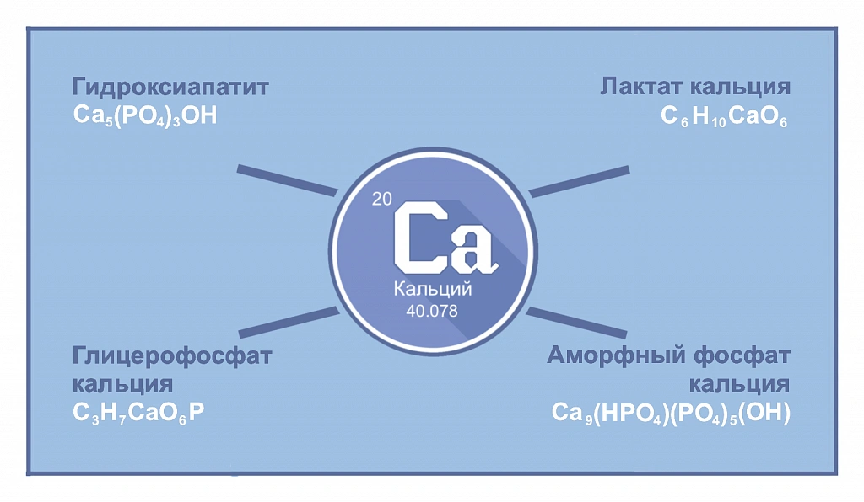
Пасты с кальцием
Аморфный фосфат кальция
Запатентованная формула кальция, которая при контакте со слюной образует на поверхности зубов особую биоплёнку. Эта плёнка защищает эмаль от воздействия кислот и обеспечивает соединение биодоступного кальция с эмалью.

Slide 14
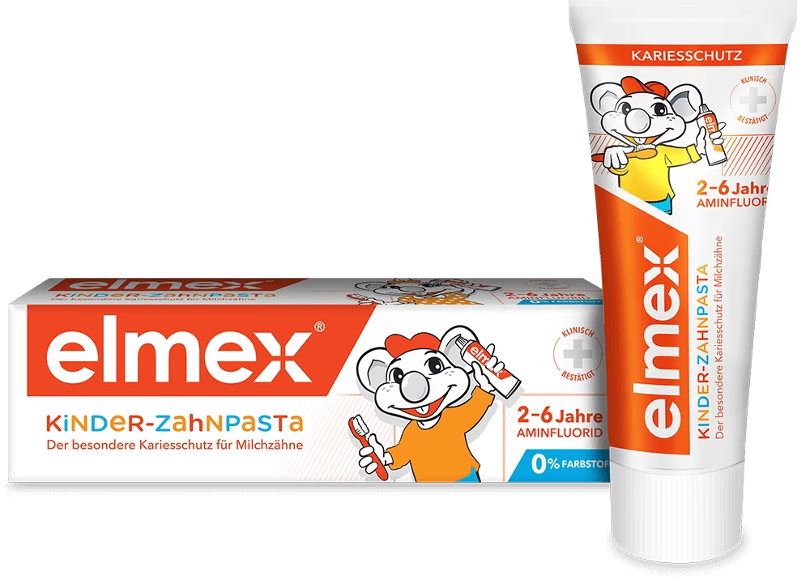
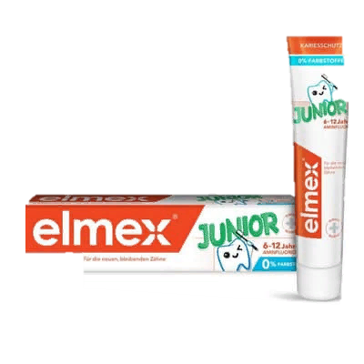
Зубные пасты
Зубная паста elmex® Детская 2-6 лет
Детская зубная паста elmex® содержит эффективный аминофторид в рекомендованной стоматологами концентрации 1000 ppm для детей.
Зубная паста Элмекс Джуниор 6-12 лет
Содержит аминофторид в концентрации 1450 ppm, благодаря чему достигается максимальная защита от кариеса;
Лакалют Беби до 4-х лет
Минимальное содержание фтора — всего 250 ppm.

Slide 15
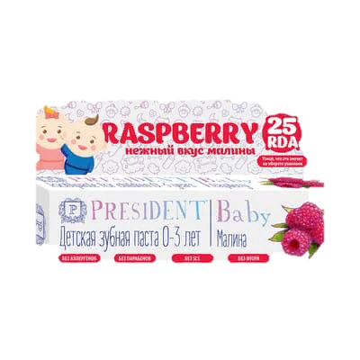
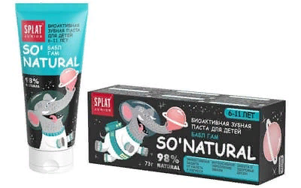
Зубные пасты
Лакалют Джуниор Тропикана с 8 лет
Содержит 1400 ppm фторидов;
Президент Бэби от 0 до 3лет
Содержит глицерофосфат кальция, который укрепляет эмаль и делает ее более устойчивой перед кариесом. Не содержит фториды, поэтому может быть рекомендована детям, которые живут в регионе с избытком фтора в питьевой воде.
Сплат Джуниор бабл-гам 6-11 лет
В состав входит гидроксиапатит кальция, который схож с компонентом эмали и делает ее крепче.

Slide 16
Техника чистки зубов
Чистить зубы в течение 2‒3 минут, как минимум, дважды в день – объективно обусловленное требование, соблюдение которого повысит эффективность гигиены полости рта.
При чистке зубов необходимо делать движения щеткой, перечисленные ниже:
вертикальные (подметающие) движения вниз на верхней челюсти и вверх на нижней челюсти. Этими движениями чистят наружные и внутренние поверхности зубов, боковые поверхности зубов, межзубные промежутки, десневые бороздки, удаляется налет с прилегающей к зубам части десны;
горизонтальные возвратно-поступательные движения. Этими движениями чистят наружные, внутренние и жевательные поверхности зубов;
круговые движения, которые могут использоваться для чистки всех поверхностей зубов.

Slide 17
Техника чистки зубов
Для того, чтобы не импровизировать с чисткой зубов, был разработан стандартный метод:
Зубной ряд условно делят на несколько сегментов: моляры, премоляры, передние зубы с каждой стороны. Чистят зубы при несомкнутых зубных рядах. Щетку располагают под углом 45 градусов к поверхности зуба. Начинают чистить зубы с вестибулярной поверхности верхней челюсти слева, выполняя щеткой 10 подметающих движений. На нижней челюсти зубы чистят в той же последовательности. При чистке небной и язычной поверхности верхней и нижней челюстей щетку располагают перпендикулярно к зубному ряду на верхней челюсти ручкой вниз, на нижнюю ‒ ручкой вверх. Жевательные поверхности зубов чистят движениями щетки вперед-назад. Чистка заканчивается круговыми движениями по вестибулярной поверхности с захватом зубов, десен и перемещением щетки слева направо. После чистки зубов не следует забывать о чистке языка. Его можно чистить зубной щеткой или специально заведенной для этих целей ложкой.

Slide 18
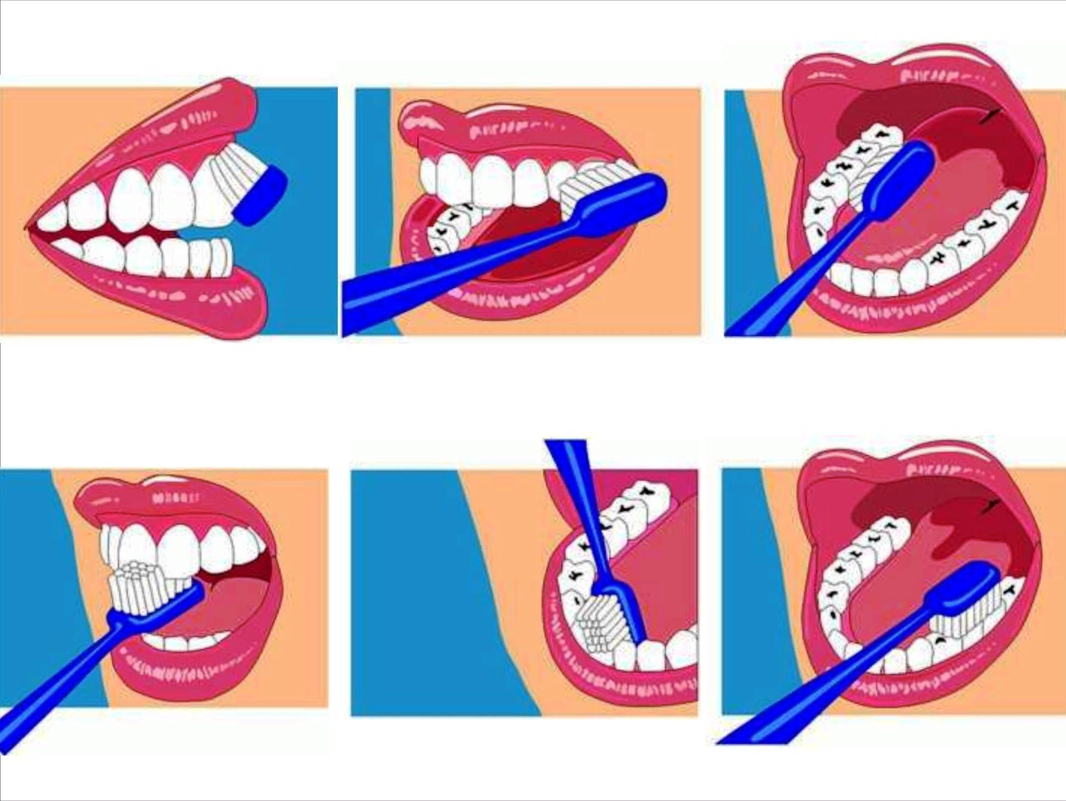

Slide 19
Список литературы
Иощенко Е.С., Брусницына Е.В., Закиров Т.В., Стати Т.Н. Профилактика стоматологических заболеваний: Учеб-метод пособие. – Екатеринбург: ГБОУ ВПО «УГМУ Министерства здравоохранения Российской Федерации», 2022, -118 с.
Профилактика кариеса зубовв с использованием средств, содержащих фториды, кальций и фосфаты : учеб.-метод. пособие / Т. В. Попруженко, М. И. Кленовская. – Минск : БГМУ, 2010. – 68 с.
ПРОФИЛАКТИКА СТОМАТОЛОГИЧЕСКИХ ЗАБОЛЕВАНИЙ: учеб. пособие / сост. Р.А. Кочкомбаева, П.Д. Абасканова, Т.У. Супатаева и др. Бишкек: Изд-во КРСУ, 2017. 46 с.
Средства индивидуальной гигиены рта : учеб. для последиплом. образования : для непрерывного мед. образования (НМО) врачей-стоматологов / С.Б. Улитовский. — М. : Спец. изд-во мед. кн., 2018. — 200 с.
Основы профилактической стоматологии: учебно-методическое пособие / С. А. Кабанова, О. А. Жаркова, Т. И. Самарина, А. В. Кузьменкова, А. К. Лиора, Т. Н. Маркович – Витебск: ВГМУ, 2021 – 250 с.
Бородовицина С.И. Профилактика стоматологических заболеваний: учебное пособие / С.И. Бородовицина, Н.А.Савельева, Е.С.Таболина; ФГБОУ ВО РязГМУ Минздрава России. – Рязань: ОТСиОП, 2019. – 264 с.
Профилактика основных стоматологических заболеваний у детей и подростков / М. П. Харитонова, О. А. Мосейчук. – Екатеринбург : Изд-во «Знак качества», 2019. – 24 с.

Slide 20
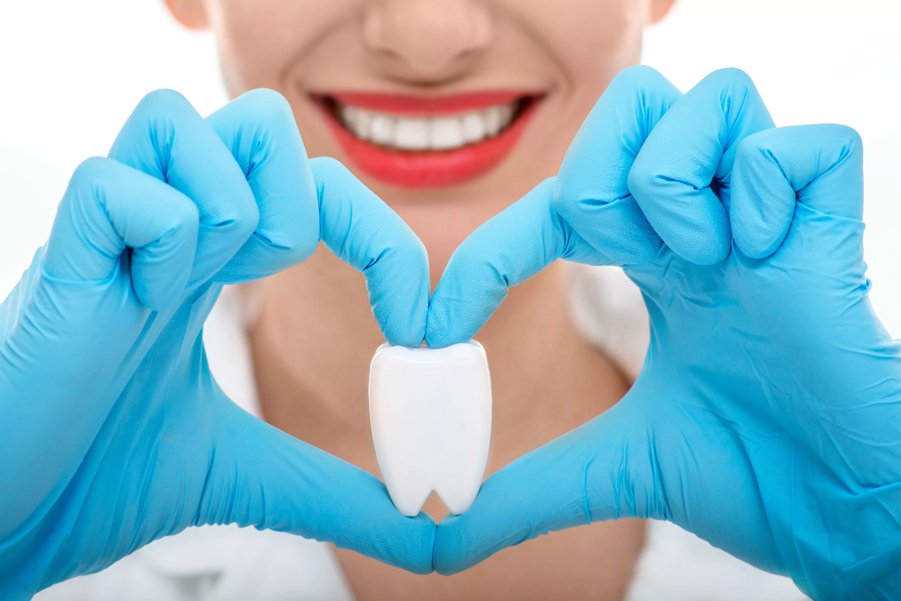
Спасибо за внимание!

